Slide 1

ZenFlux AI：新一代企业级智能Agent平台
集智能能力路由与高效记忆管理，赋能智能客服、内容创作与流程自动化

Slide 2

Table of Contents
ZenFlux AI
产品概述
核心特性一：智能能力路由
核心特性二：记忆管理系统
技术优势
应用场景
客户价值
联系我们
03
04
05
06
07
08
09
10

Slide 3
ZenFlux AI
新一代智能Agent平台
让AI更智能、更灵活、更强大
3
/
ZenFlux AI：新一代企业级智能Agent平台

Slide 4
产品概述
核心定位
智能能力路由
高效记忆管理与灵活扩展架构
企业级AI Agent平台
自动匹配最佳工具和模型
长期记忆和上下文保持
支持自定义技能和工具集成
4
/
ZenFlux AI：新一代企业级智能Agent平台

Slide 5
核心特性一：智能能力路由
多模型协同
工具智能匹配
成本优化
动态负载均衡
根据任务特点自动选择最佳模型
从100+工具中精准选择合适工具
平衡性能和成本，降低30%运营费用
实时调度计算资源，确保响应速度
5
/
ZenFlux AI：新一代企业级智能Agent平台

Slide 6
核心特性二：记忆管理系统
长期记忆
上下文理解
知识累积
高效检索
跨会话保存关键信息和用户偏好
智能提取和关联历史对话内容
持续学习用户需求和业务知识
毫秒级召回相关历史信息
6
/
ZenFlux AI：新一代企业级智能Agent平台

Slide 7
技术优势
VS
模型类型对比
记忆管理方式
传统AI Agent采用单一模型，而ZenFlux AI利用多模型智能路由。
传统AI Agent使用短期上下文，ZenFlux AI则具备长期记忆管理能力。
7
/
ZenFlux AI：新一代企业级智能Agent平台

Slide 8
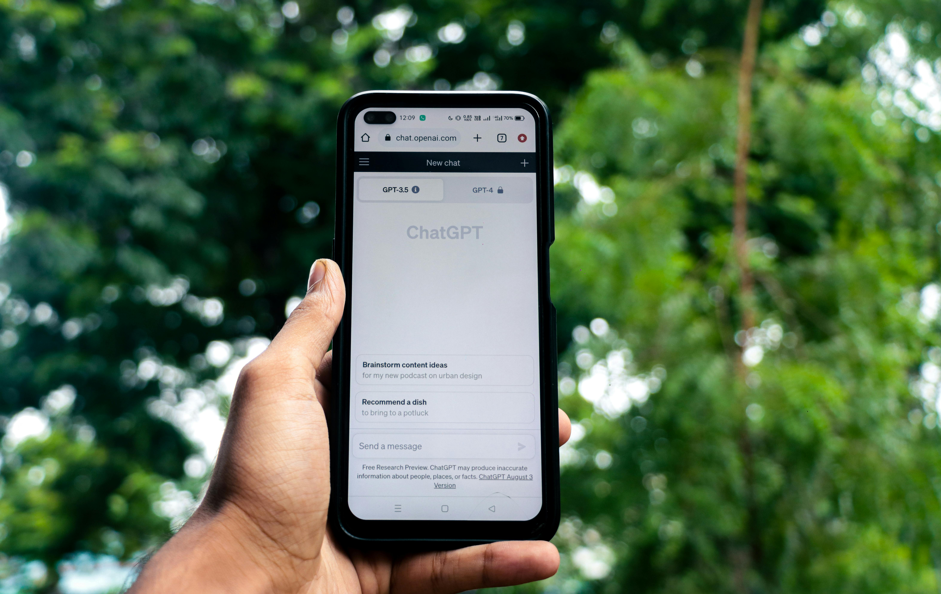
应用场景
智能客服
内容创作
24/7全天候服务，理解上下文，记住客户偏好
自动生成报告、PPT、文档，风格统一
数据分析
流程自动化
跨数据源分析，自动选择最佳分析工具
复杂业务流程的智能编排和执行
8
/
ZenFlux AI：新一代企业级智能Agent平台

Slide 9
客户价值
30%
50%
90%
10x
降低运营成本
提升工作效率
用户满意度
开发效率提升
降低运营成本，达到30%
提升工作效率，达到50%
用户满意度提高至90%
开发效率提升了10倍
9
/
ZenFlux AI：新一代企业级智能Agent平台

Slide 10
联系我们
开始使用ZenFlux AI
联系方式
免费试用
官网：www.zenflux.ai
邮箱：contact@zenflux.ai
立即体验免费试用版
10
/
ZenFlux AI：新一代企业级智能Agent平台

